Slide 1

SEMINAR TEAM 3 Phạm Huỳnh Trí Minh (1459036 - PM) Nguyên Anh Quân (1459045 - Dev) Trần Nguyễn Bảo Lâm (1459028 - Tester) Trần Ngọc Phú (1459043 - Designer) Nguyễn Bình Minh (1459034 - Database)

Slide 2
Table of contents
Giới thiệu PM
Giới thiệu game
Nhận xét
Video
So sánh
Câu hỏi

Slide 3

Kỹ năng PM
Giao tiếp
Quản lý nhóm
Sắp xếp
Quản lý rủi ro
Quản lý thời gian

Slide 4

1.
GIỚI THIỆU PM

Slide 5
"The 'P' in PM is as much about 'People' management as it is about 'Project' management.
Cornelius Fichtner

Slide 6
Nâng cao kỹ năng
Nâng cao kỹ năng thuyết trình, luôn luôn lắng nghe, chắc rằng đã hiểu tất cả
Đặt ra tầm nhìn, thúc đẩy, hướng dẫn, truyền cảm hứng cho nhân viên
Nâng cao hiệu suất làm việc nhóm, giao nhiệm vụ, giải quyết mâu thuẫn, đặt tiêu chí, đánh giá hiệu suất
Sắp xếp công việc
Đánh giá
Thiết lập rủi ro và kế hoạch

Slide 7
2.GAME PM

Slide 8
Xác định game
Tìm mối liên hệ tới PM
Rút gọn
2 game
Tìm ra 5 game

Slide 9
Xác định game
Mỗi thành viên trong nhóm chọn 1 game mình sẽ làm
PM xem xét và chọn 2 game
Clash of clan
Dinner dash

Slide 10



Tiêu chí
Quản lý tài nguyên
Quản lý nhân sự
Quản lý thời gian

Slide 11

Dinner dash và Clash of clan

Slide 12
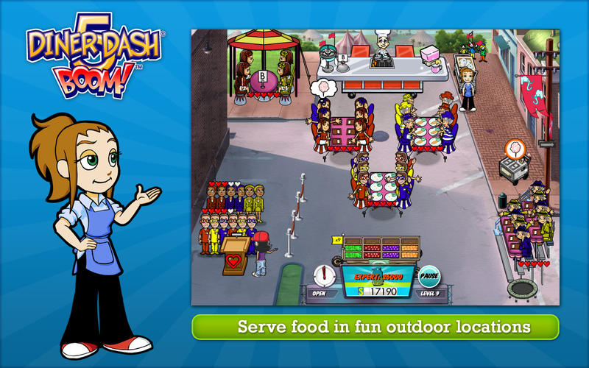
Dinner dash
Một game chuyên về quản lí chiến lược và thời gian của hãng PlayFirst. Được nâng cấp về đồ hoạ và bổ sung thêm nhiều chức năng mới so với các phiên bản trước. Đây là một game khá hay và nổi tiếng với rất nhiều phiên bản trên các hệ điều hành khác nhau.

Slide 13
Kịch bản
Điều khiển nhân vật Flo
2 mức Goal (Đạt) và Expert
THE
CONCEPT
Tiền kiếm qua mỗi màn chơi
Nâng cấp các thiết bị cho nhà hàng

Slide 14
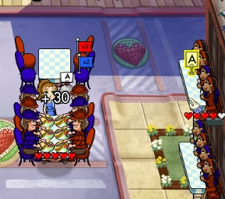
Dinner dash
Place your screenshot here

Slide 15
Nhận xét
Luôn phải đảm bảo khách hàng hài lòng với dịch vụ/sản phẩm mà ta cung cấp.
Tất cả khách hàng không phải lúc nào cũng giống nhau, cho dù có cùng ngành nghề (loại nhân vật) hay tính cách (màu sắc) nên phải lựa chọn cách tiếp cận chính xác và đem lại thứ họ cần.
Việc phân chia mức độ ưu tiên của từng Công Việc khác nhau dựa theo mức độ cần thiết và khách hàng

Slide 16
Nhận xét
Kĩ năng phán đoán và quyết định dựa vào thông tin hiện có, giúp giảm thiểu các rủi ro gây ảnh hưởng tới năng suất,chi phí dự án.
Nhờ bên thứ ba giúp đỡ khi cần thiết (với chi phí cao) nhằm kiểm soát và giảm thiểu việc thất thoát lợi nhuận lẫn thời gian.
Khả năng kiểm soát và phân bố thời gian cho từng việc sao cho thuận tiện nhất mà không ảnh hướng tới việc khác.

Slide 17

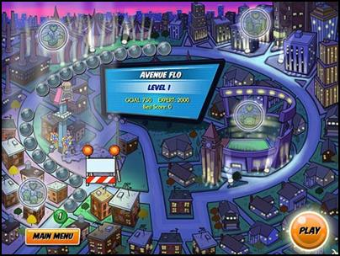
Dinner dash
Place your screenshot here
https://www.youtube.com/watch?v=nFI6wjweIK0&t=3s

Slide 18
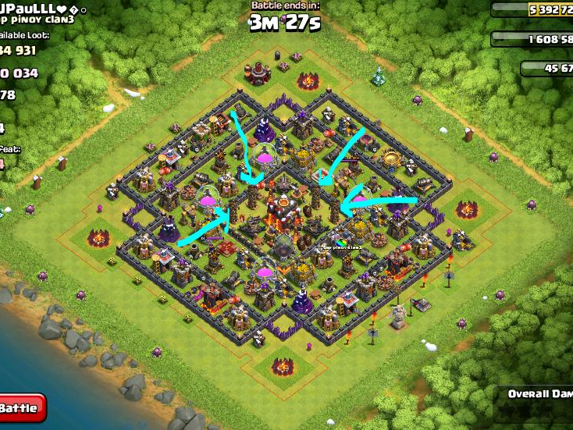
Clah of clan
Clash of clan la 1 game mobile của Supercell. Nhiệm vụ là xây dựng nhà của mình để có tài nguyên bằng cách đánh nhà của người chơi khác. Tài nguyên gồm vàng,dầu,dầu thô. Người chơi có thể vào nhóm để được quyên góp lính và chiến tranh với nhóm khác.
Vàng và dầu có thể xài để nâng cấp nhà và vũ khí
Dầu và dầu thô để nâng cấp lính

Slide 19
Số lượng tài nguyên nhất định Dùng để tạo lính hoặc xây nhà và vũ khí Thắng,thua người chơi sẽ có được tài nguyên đã cướp.
Lính và vũ khí chia thành nhiều loại Nhiều chức năng khác nhau.
Kịch bản
Nâng cấp nhà,lính đều cần thời gian Level càng cao nâng cấp càng lâu

Slide 20
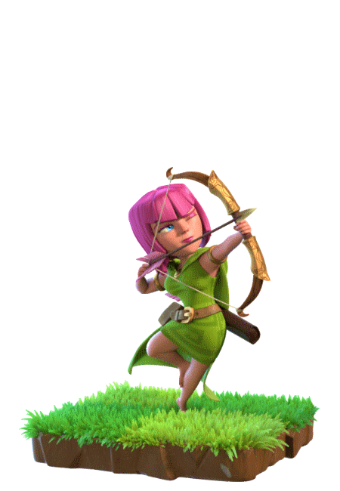
Clash of clan
Place your screenshot here

Slide 21
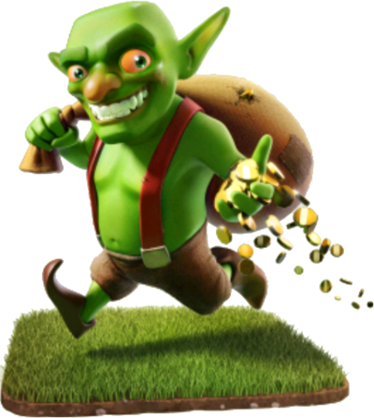
Clash of clan
Place your screenshot here

Slide 22
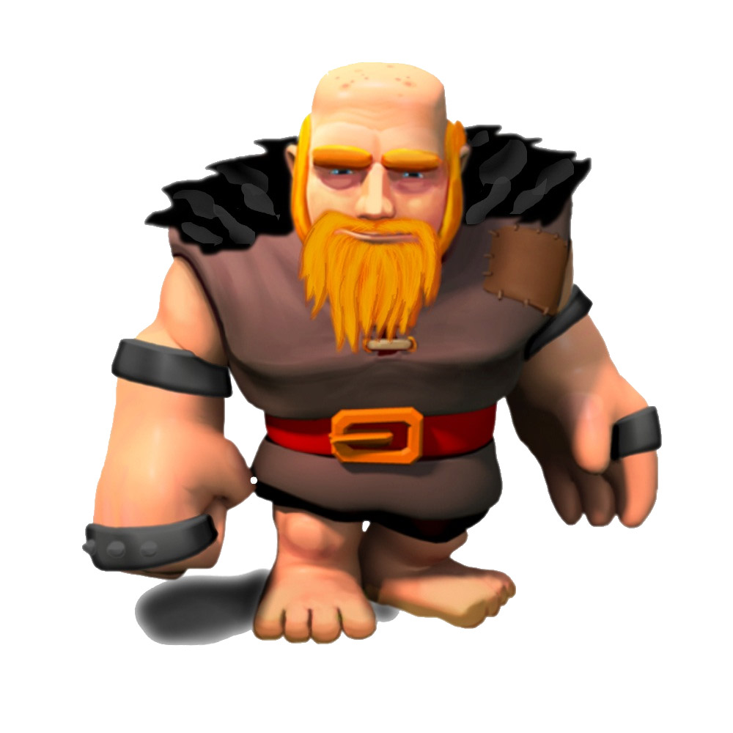
Clash of clan
Place your screenshot here

Slide 23

Clash of clan
Place your screenshot here
https://www.youtube.com/watch?v=CgLLz3jsEZs

Slide 24
Nhận xét
Thời gian
Đảm bảo thời gian sử dụng hợp lý và hiệu quả. Tránh lãng phí thời gian
Tài chính
Cần có kế hoạch quản lý tài chính rõ ràng để tránh thiệt hại thảm khốc
Nhân lực
Cần phân bố nhân lực rõ ràng và phù hợp cho từng nhiệm vụ
Mục tiêu
Dự đoán trước tình hình sắp xảy ra để lên kế hoạch hợp lý nhằm đạt được mục tiêu đề ra

Slide 25

So sánh
 | COC | DD
Quản lý thời gian, nhân lực, tài chính
Dự đoán tình hình
Chiến lược rõ ràng
Nhờ giúp đỡ bên thứ 3

Slide 26
Kết luận
Mỗi thành viên đóng góp 20% vào seminar
Nhóm xung đột lúc đầu nhưng dần thay đổi
Kỹ năng tìm kiếm, thu thập thông tin từ online và giáo viên phát triển
Kỹ năng làm việc nhóm phát triển

Slide 27

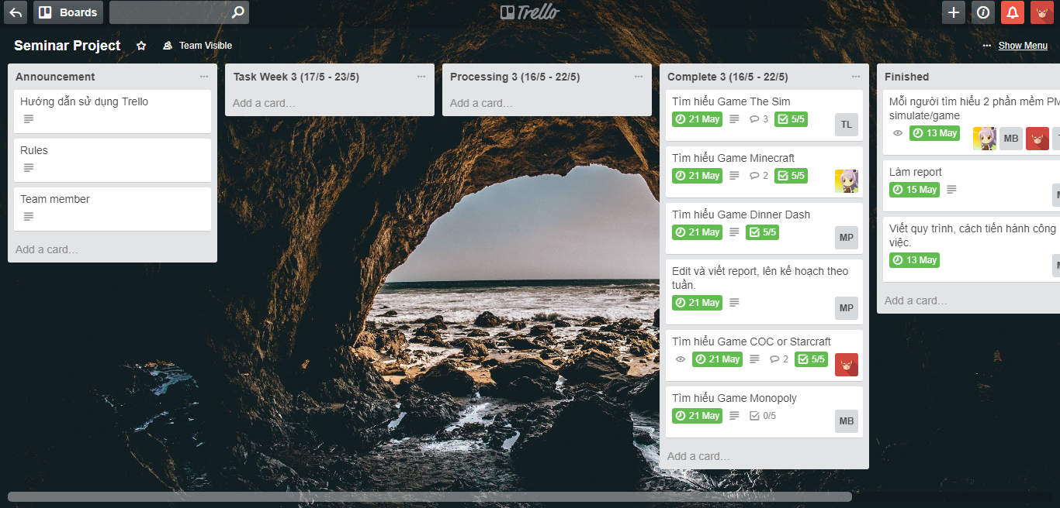
Trello

Slide 28

Thank you very much for your time

